Slide 1
机器学习与认知计算研究所
北京交通大学
计算机科学与技术学院
夏令营宣讲 2024.7
Notes:
各位夏令营同学，欢迎大家来了解 机器学习与认知计算研究所

Slide 2
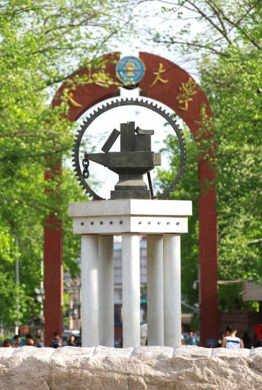
目录
（一）研究所介绍及资源
（二）研究所教学与科研
（三）研究所成员及方向
Notes:
主要通过如下三个方面介绍研究所

Slide 3
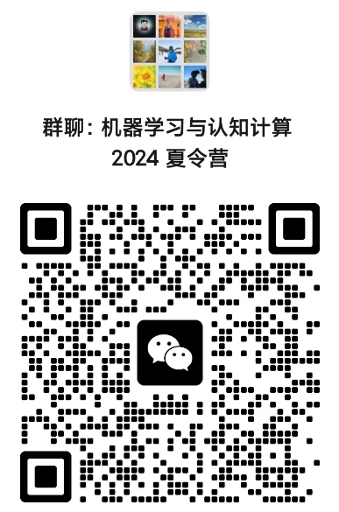
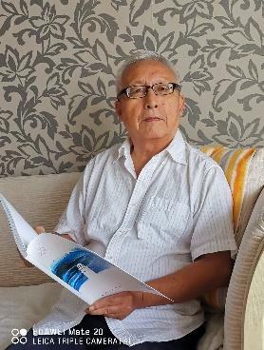
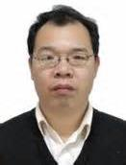
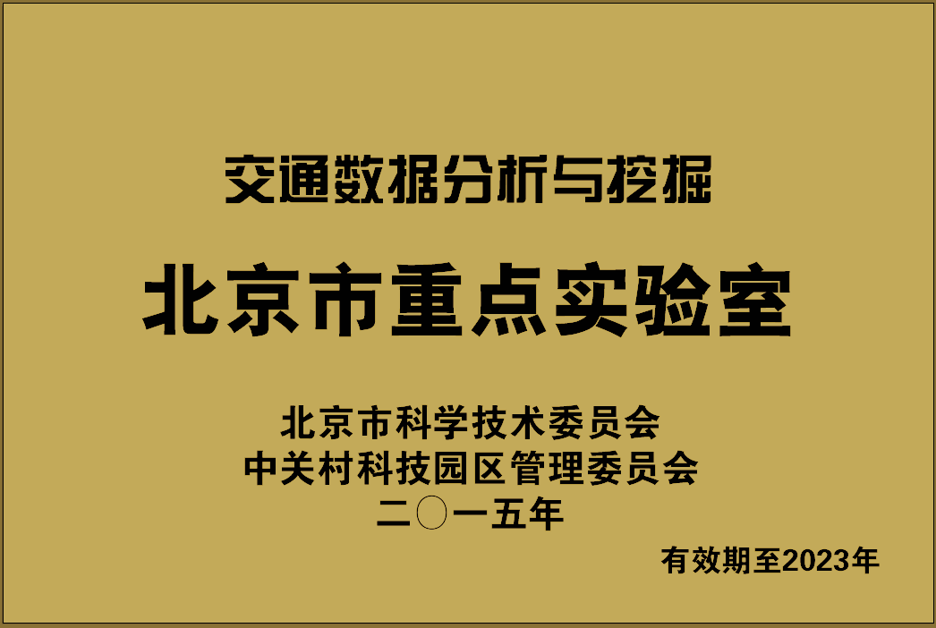
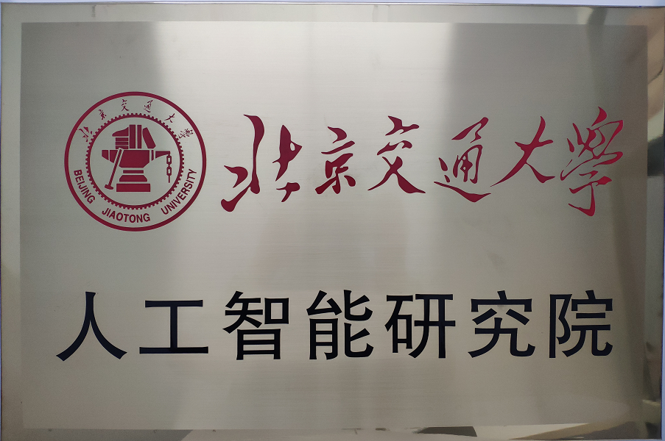
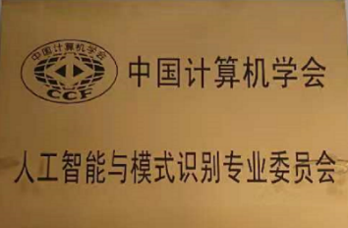
研究所发展历程
黄厚宽（主任）
计算机科学与技术系
于剑（所长）
计算机研究所
于剑（主任）
贾彩燕（副主任）
于剑（院长）
景丽萍（主任）
计算机科学系
景丽萍（副院长）
计算机与信息技术学院
于剑（主任）
计算机科学系
1999
2010
2020
2021
1994
2004
2007
2013
2017
2018
周雪忠（所长）
医学智能研究所
桑基韬（主任）
计算机科学系
黄厚宽（所长）
人工智能研究所
于剑（所长）
机器学习与认知计算
研究所
专委会主任单位
薪火传承、沉淀积累、引育师资、培养人才
专委会秘书长单位
Notes:
研究所于1994年 始于我们的老前辈黄厚宽教授，发展壮大于 计算机科学与技术学科责任教授 于剑教授， 经过近三十年的发展，研究所薪火传承，不断沉淀积累，目前已经培育出 一个北京市重点实验室、一个人人工能研究院、 自1999年起 承担中国计算机学会人工智能与模式识别专委会挂靠单位。 四名学院二级单位主任，以及学院副院长一名。

Slide 4
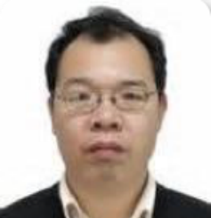
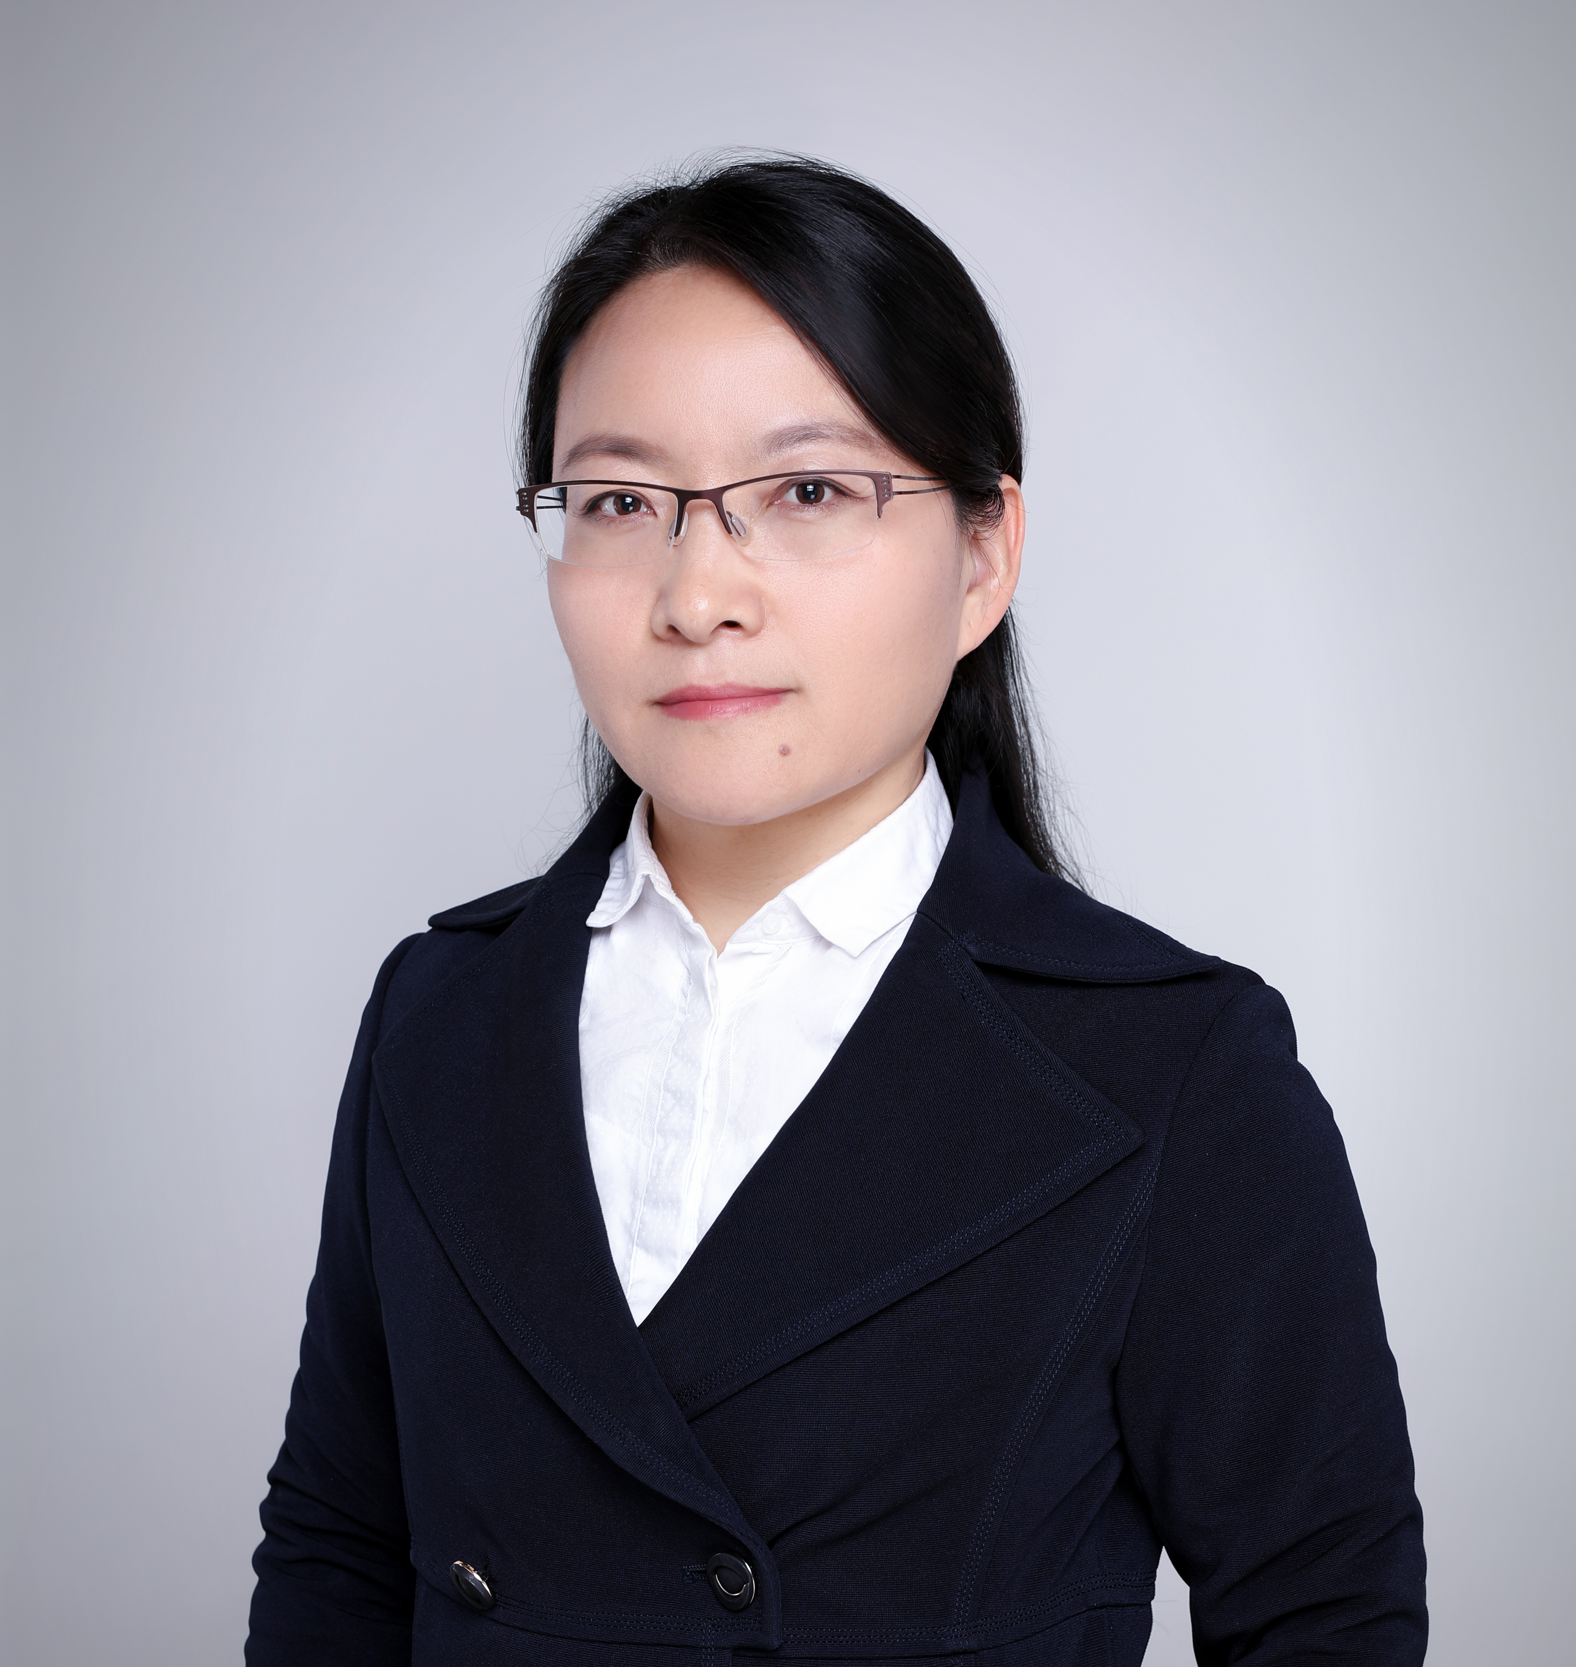
北京市重点实验室
实验室以交通数据分析为特色、其它行业应用为拓展，是国内重要的机器学习及应用研究基地，在上一轮（2021年）北京市重点实验室评估中被评为优（评优比例10/71）。
实验室涉及的交通行业包括：轨道交通、民航、道路交通、特殊交通等。主要面向交通数据利用问题，开展数据表示与传输、数据分析与挖掘领域的前沿和共性关键技术研究，并针对多种交通行业开展应用基础研究和技术开发工作。
2022年度实验室承担国家重点研究计划项目和各类国家自然科学基金项目19项，省部级项目33项，科研总经费5394.3万元，CCF A会议、期刊论文35篇，包括国际会议期刊论文28篇，国内期刊论文7篇。
交通数据分析与挖掘
实验室主任 于剑
CCF-人工智能与模式识别专委会荣誉主任
交通数据分析与挖掘北京市重点实验室主任 北京交通大学 计算机学科责任教授
人工智能研究院院长 教授 研究方向：
· 机器学习
· 自然语言处理
实验室副主任 贾彩燕
北京交通大学红苹果园双百人才计划及湖南省科技进步二等奖获得者
研究方向：
· 机器学习
· 社会计算
团队所有成员均为实验室核心骨干
Notes:
研究所为同学们提供强身健体的丰富集体活动、定期举办的学术研讨或科研沙龙将为你们提供丰富精神粮食

Slide 5
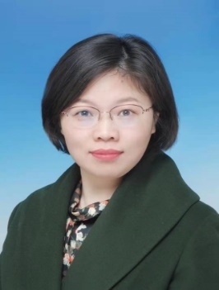
教育部创新团队
创新团队聚焦国家重大战略需求，瞄准人工智能基础理论和领域关键技术开展研究，成员研究方向互补、协同创新工作的模式使团队在多源数据融合表示、鲁棒稳定机器学习、不确定性态势感知、大规模智能分析系统测试、模型加速及硬件嵌入技术等方面取得了突破性的成果。
团队成员在国际顶级学术期刊（如JMLR、IEEE TPAMI、IEEE TKDE、IEEE TIP、TOSEM等）和学术会议（如NeurIPS、CVPR、ACL、SIGKDD 、ASE等）上发表多篇高水平科研论文（CCF-A类），相关成果获得国家科技进步奖，北京市、教育部高等学校科学技术奖等多项奖励。
团队积极参与国家及行业标准制定、专利申请，积极参加高水平科技竞赛并取得优异成绩。近年来，团队承担项目（包括国防创新、科技部重大专项、国家/省部级自然基金委等）累计经费超过8000余万元。
认知计算驱动的不确定性态势感知
负责人 景丽萍
北京交通大学计算机学院副院长
CCF-人工智能与模式识别专委 副主任
CAAI-机器学习专委会 常委
国家优青 教授
研究方向：
· 机器学习及认知学习理论和方法
· 人工智能应用、智能交通、智能系统
团队所有成员均为实验室核心骨干
Notes:
研究所为同学们提供强身健体的丰富集体活动、定期举办的学术研讨或科研沙龙将为你们提供丰富精神粮食

Slide 6
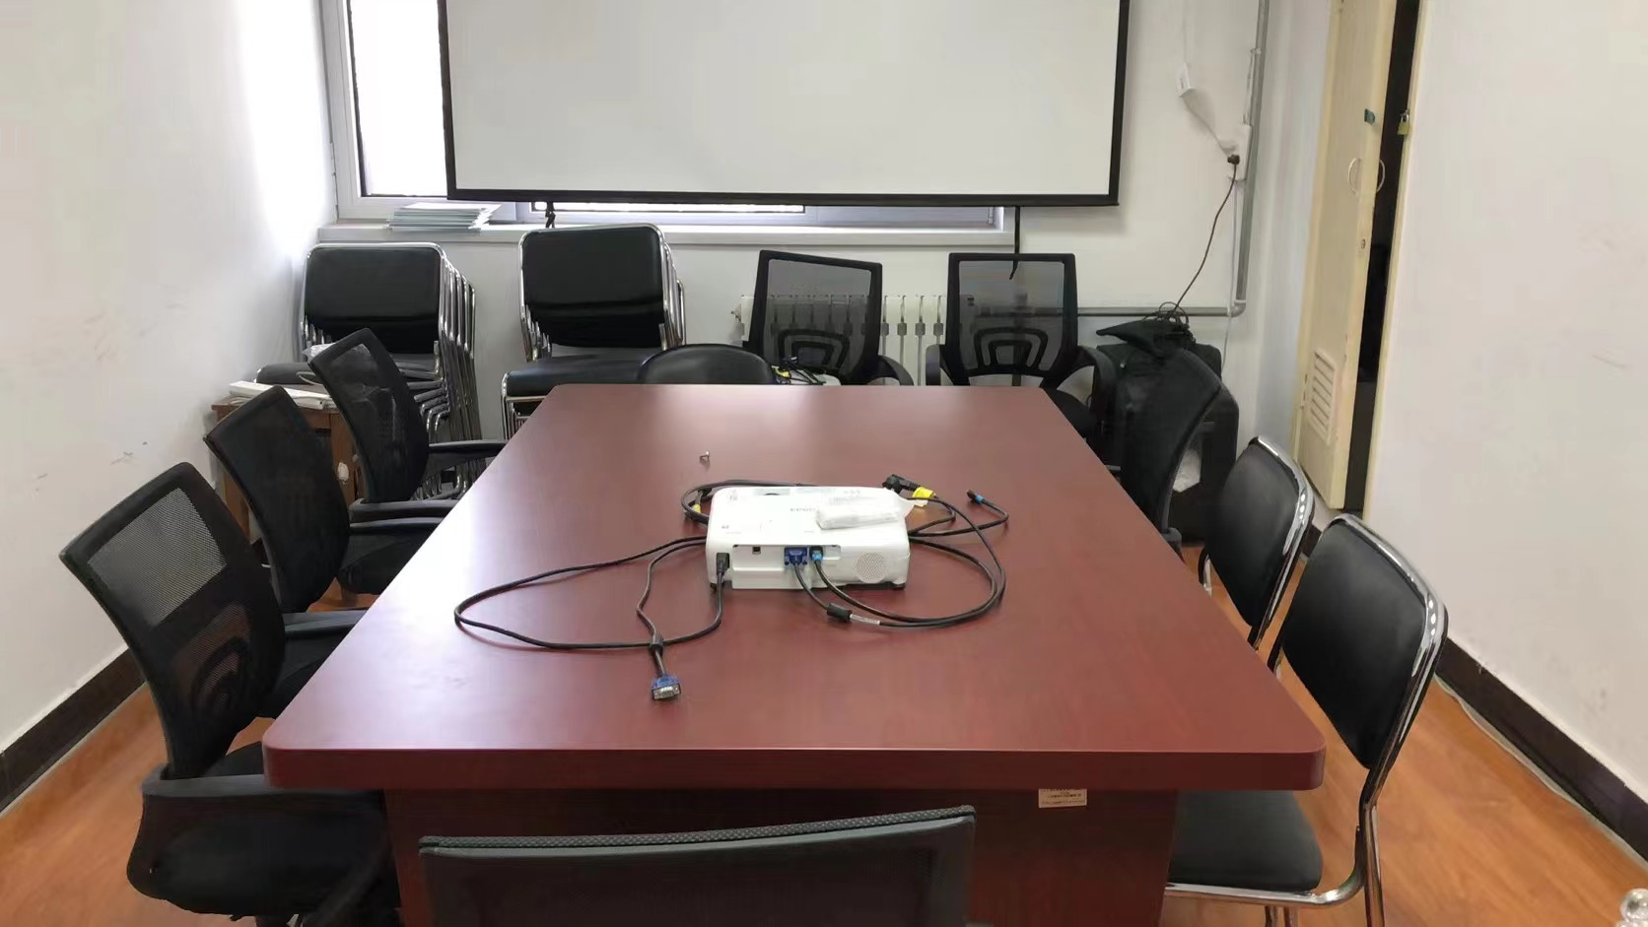
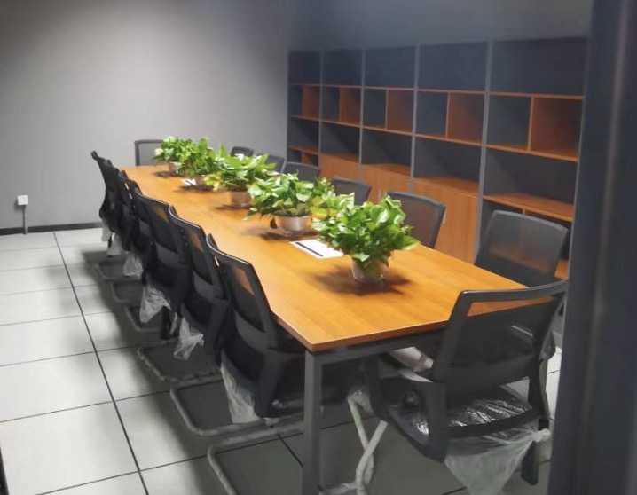
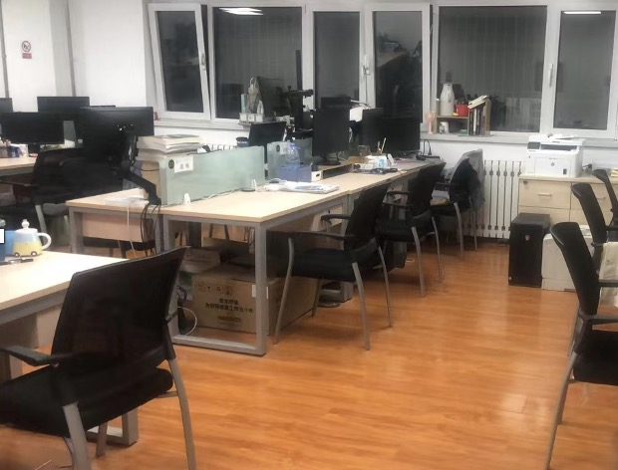
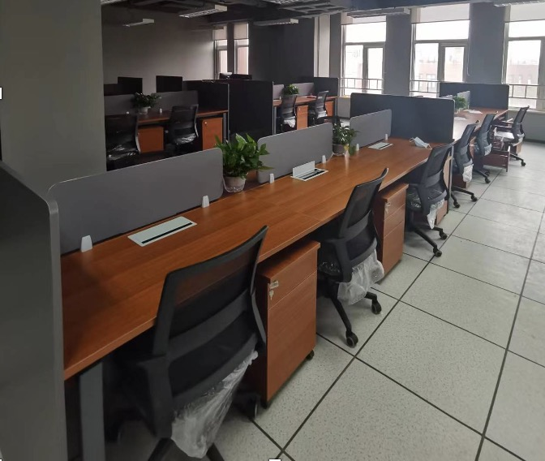

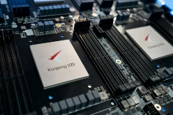


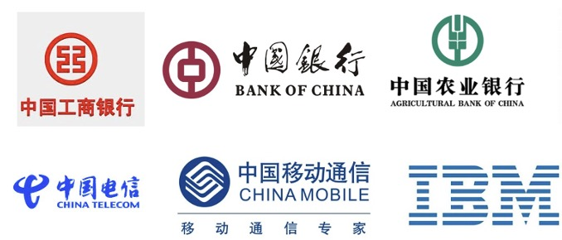




研究所资源
空间资源 —— 学生工位、会议室
主校区、丰台创新基地
薪酬资源
国家奖学金、团队科研奖助金、竞赛奖励
计算资源 —— 充足的GPU
博士研究生：人均1～4块实体GPU，同时可申请企业云端计算资源
硕士研究生：人均1～2块实体GPU，同时可申请企业云端计算资源
人脉资源 —— 师兄师姐
Notes:
研究所具备人才培养的各种条件：包括宽敞的空间、充足的计算资源、学生在读期间薪酬确保、亲如家人的师兄弟师姐妹将为你们带来各种人脉社会资源

Slide 7
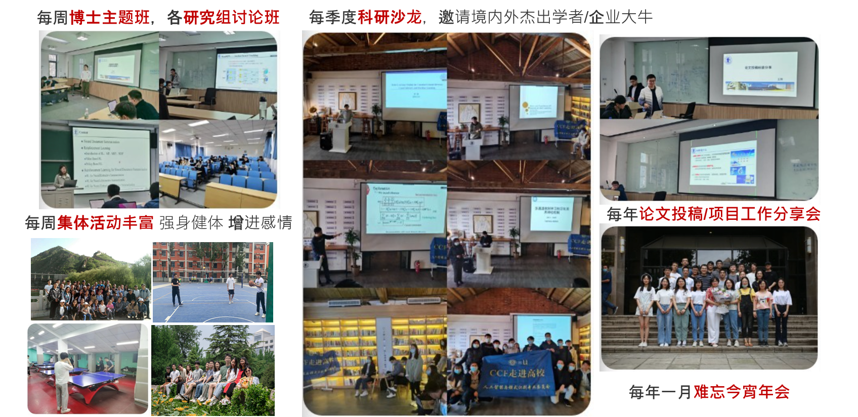
研究所活动

Slide 8
研究所炼丹能力
丰富项目实施经验
融入圈子积累人脉
编程是实现想法的基础
编程能力技术大牛
大家合作沟通才能干成大事
团队协作解决问题
理论是论文的基石
数学能力理论大咖
研究不能闭门造车
交流互访社交能力
夯实机器学习基础理论
攻克机器学习关键技术
提升解决问题能力
收获友谊觅得爱情
研究所 年度总体 招生名额：40名 硕士研究生 + 12 名 博士研究生
Notes:
研究所年度总体招生名额 包括 34名硕士研究生，12名博士研究生。 经过三至五年的研究生学习，你一定可以夯实机器学习基础理论、有机会攻克关键技术，积累丰富的项目经验，提升解决复杂问题的能力，收获友谊积累人脉，没准儿还能觅得爱情

Slide 9
目录
（一）研究所介绍及资源
（二）研究所教学与科研
（三）研究所成员及方向

Slide 10
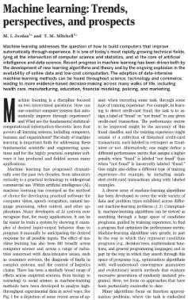
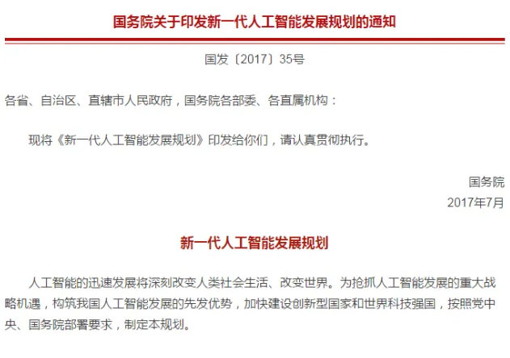




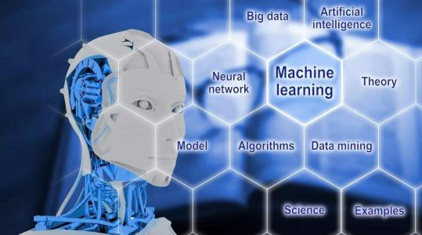
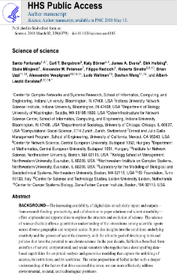
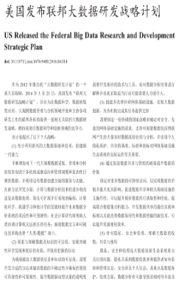

机器学习 – 科学意义和应用价值深远
科学界极为关注
各国政府高度重视
工业界大力投入
美国两院院士M.I.
Jordon与工程院院士T.M. Mitchell 共同指出“机器学习是当前发展最迅速的科学技术领域之一”。
国务院2017年印发的《新一代人工智能发展规划》强调，布局高级机器学习，建立新一代人工智能理论体系。
华为、阿里、谷歌，微软，IBM，亚马逊等投入巨资研究机器学习平台，以满足公司对机器学习技术的迫切需要。
冯·诺依曼奖章得主 A.L. Barabasi 称“大数据分析建模推动了自然与计算科学的蓬勃发展，而机器学习是未来研究的关键领域”。
美国政府 2016 年5月公布的《联邦大数据研发战略计划》中，将机器学习作为支撑大数据研发战略的核心技术。
美国军工洛克希德·马丁公司将机器学习作为新一代电子制胜的关键技术进行研究与应用。
机器学习是人工智能的核心、智能化升级的根本途径；成为最活跃、最具发展和应用潜力的科学技术领域之一，受到科学界、工业界及政府的高度重视。
Notes:
研究所的核心定位在机器学习与认知计算，众所周知，机器学习 是人工智能的核心、智能化升级的根本途径，目前已受 科学界、工业界、乃至各国政府的高度重视

Slide 11
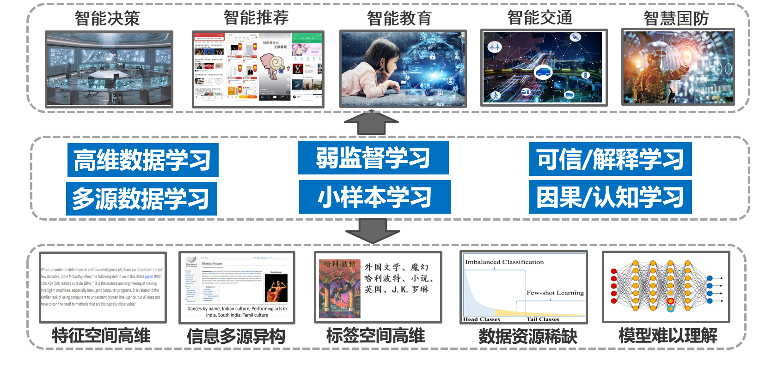
理论研究—聚焦国家重大需求

Slide 12
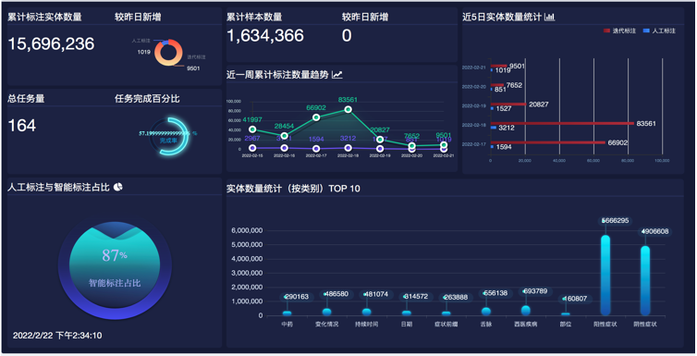
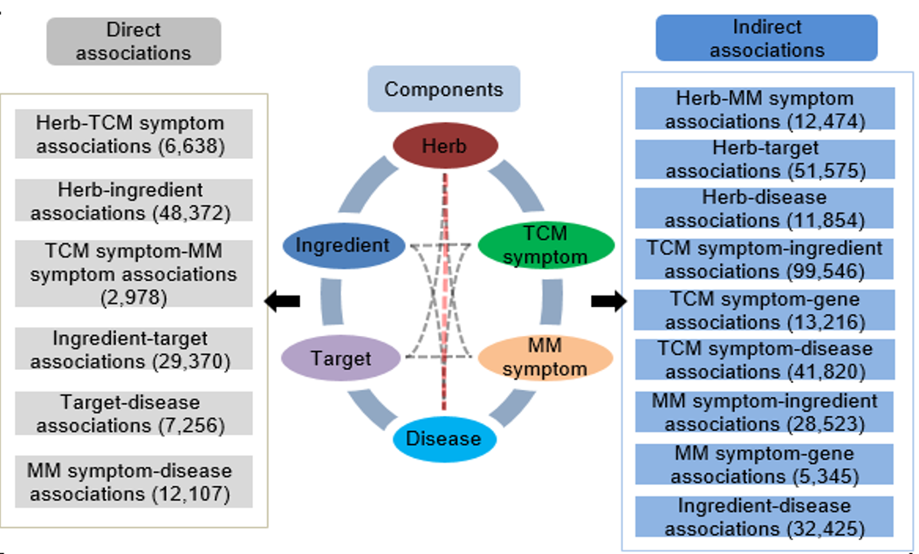
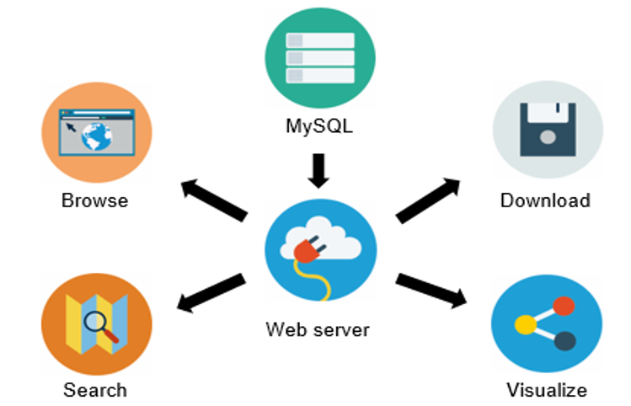
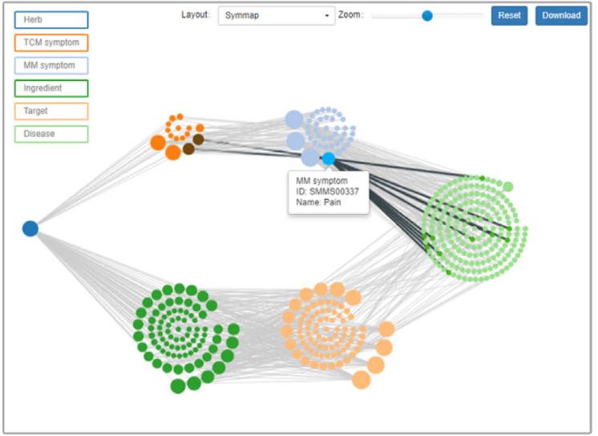
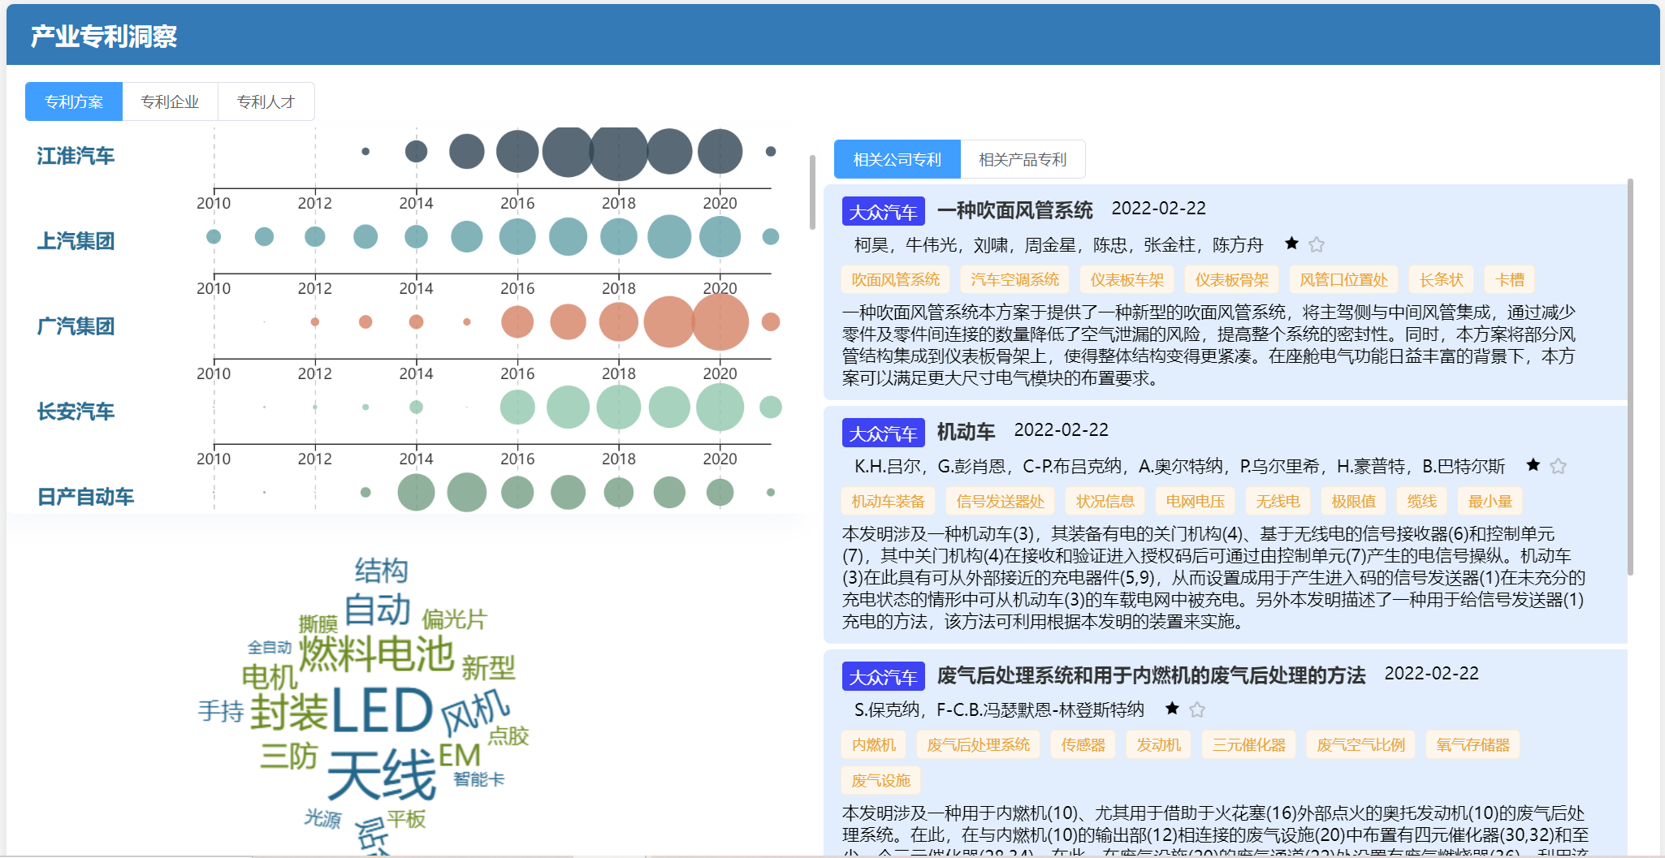
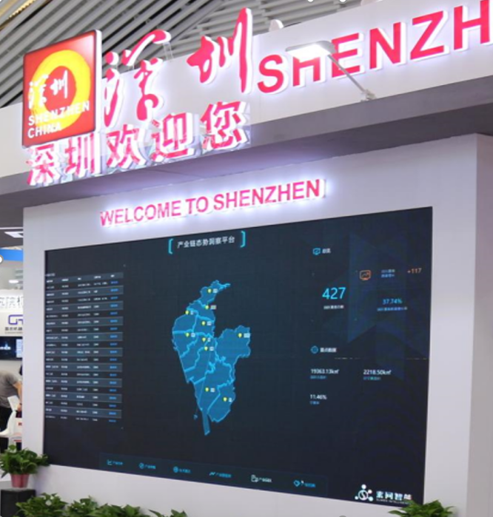
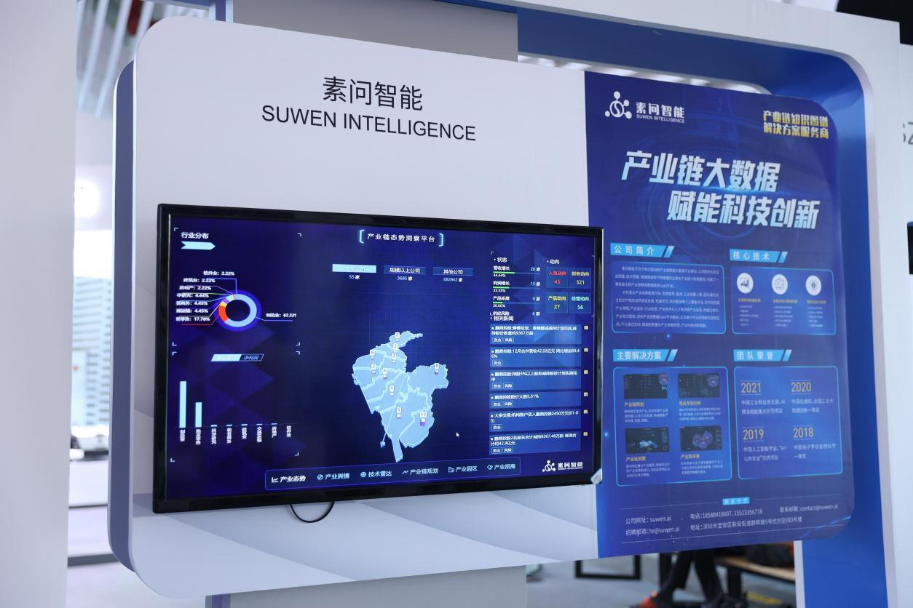
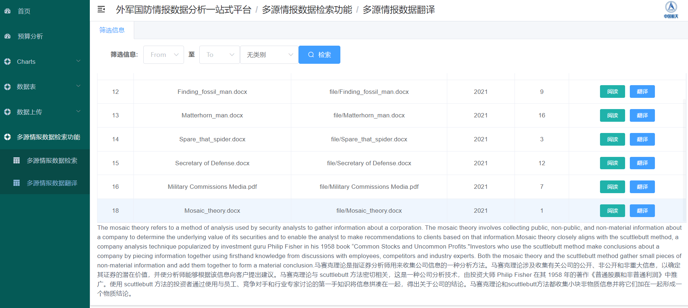
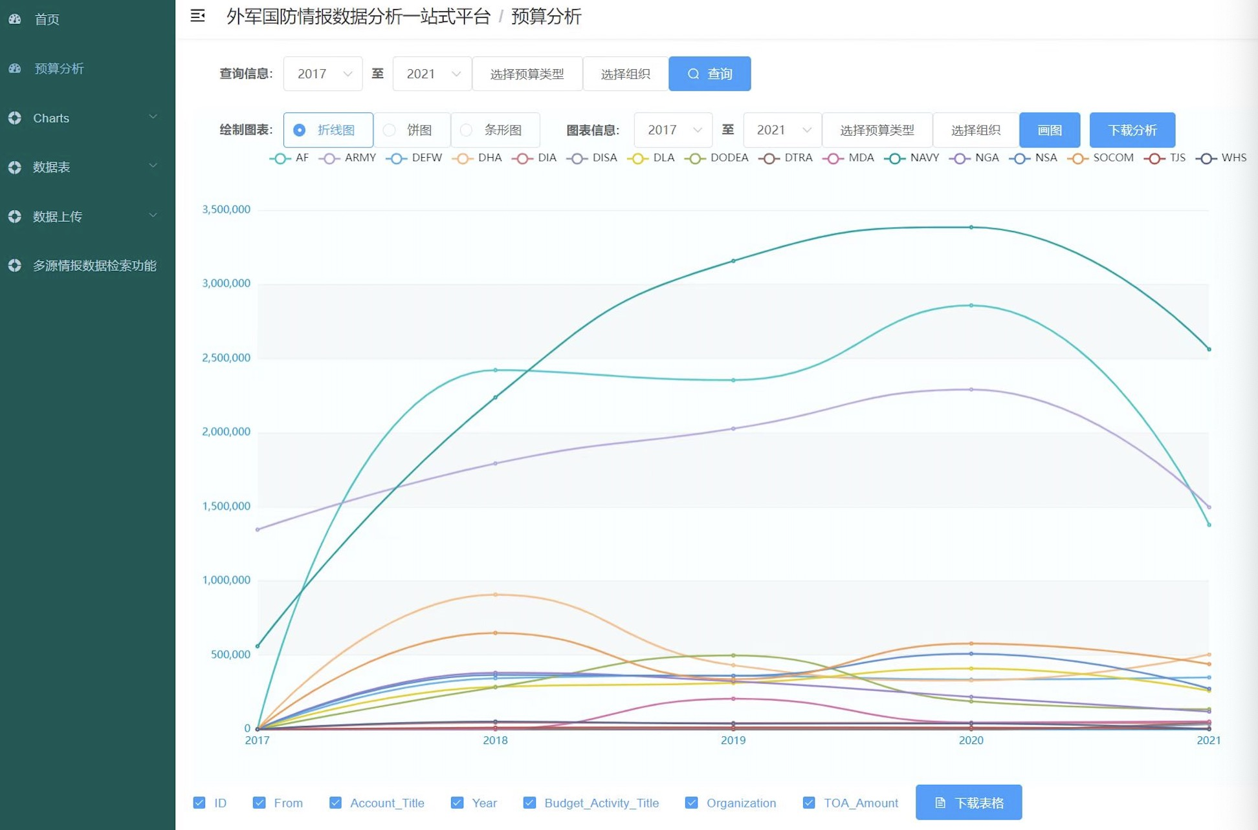
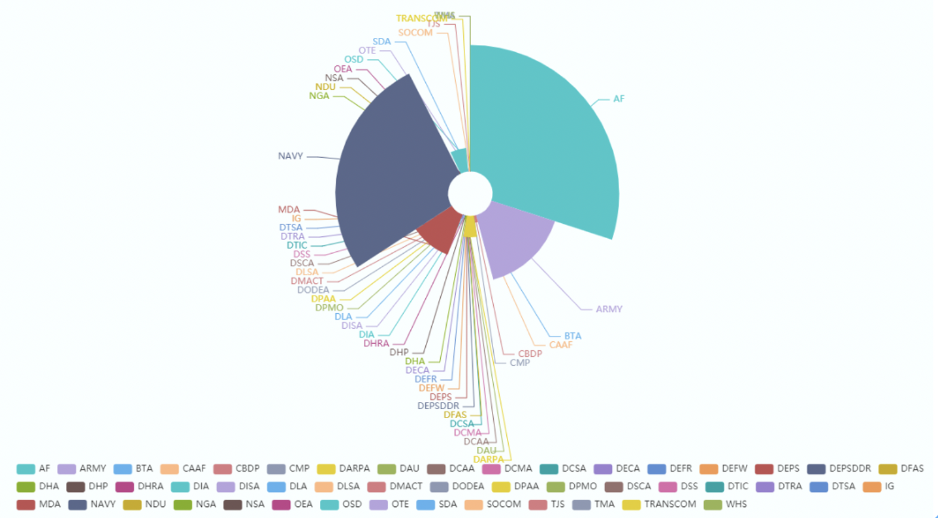
应用研究—信息抽取和知识挖掘（NLP）
病例标注和结构化抽取系统
药症关联分子网络知识图谱
药症知识分析与挖掘平台
中医临床领域
高质量标注20万+病例；构建症状实体1000万+ ，疾病实体近70万
被GP-TCM推荐为高质量中药网络药理库，支撑40+药理学研究
支持术语检索、知识浏览等功能，近1年被79个国家访问5万+次
行业互联网领域
“工业知联网”知识挖掘平台
产业链科技雷达系统
“GF预算”智能分析平台
产业、舆情、专利三维度，覆盖20+工业领域、80万+规模上企业
入选工信部AI精准赋能重点方案，
受邀在 “乌镇世界互联网大会”发布系统
美 海、陆、空三军种，覆盖50+
国防企业、科研、预算态势分析
Notes:
在应用层面，包括 在各行业内 信息抽取和知识挖掘，比如中医临床、 互联网、国防 等领域 文本数据智能分析等

Slide 13
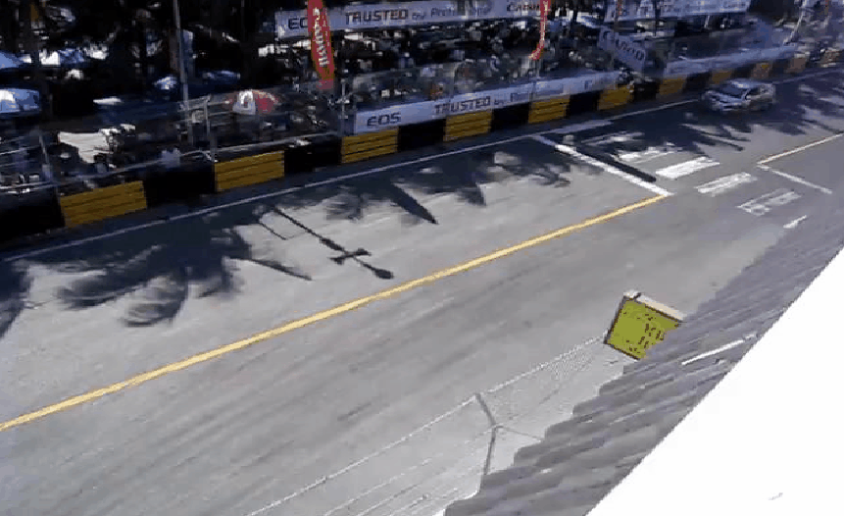
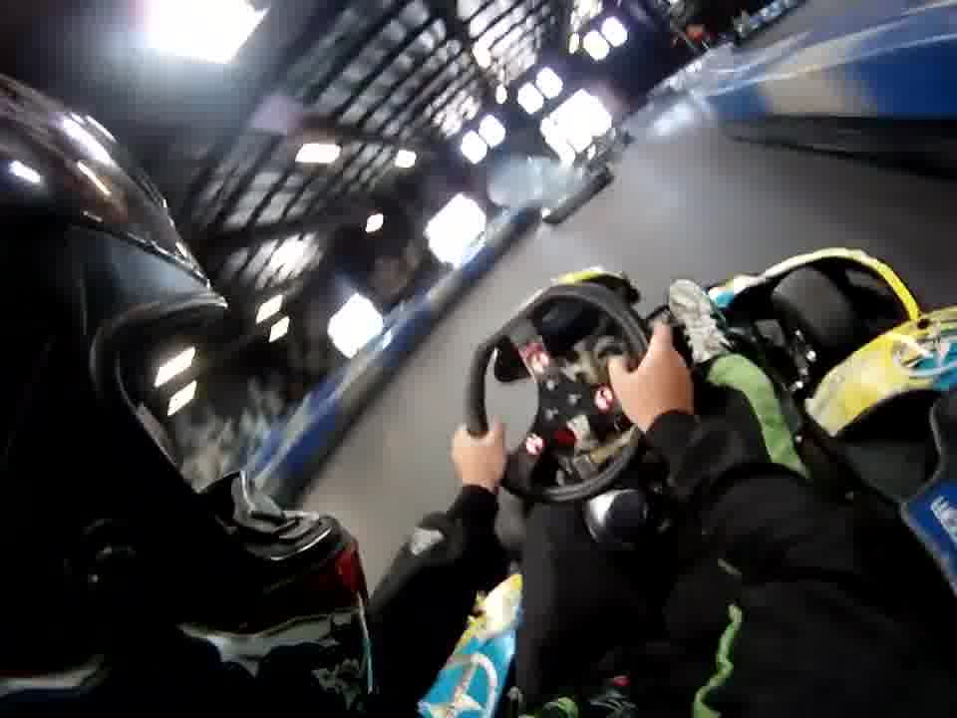
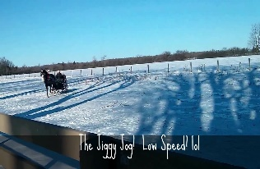
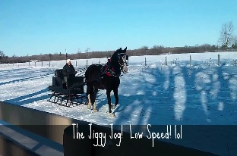
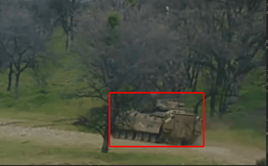

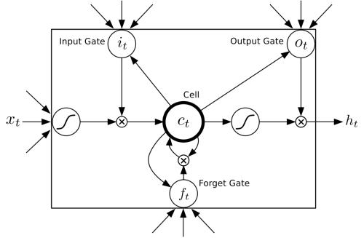
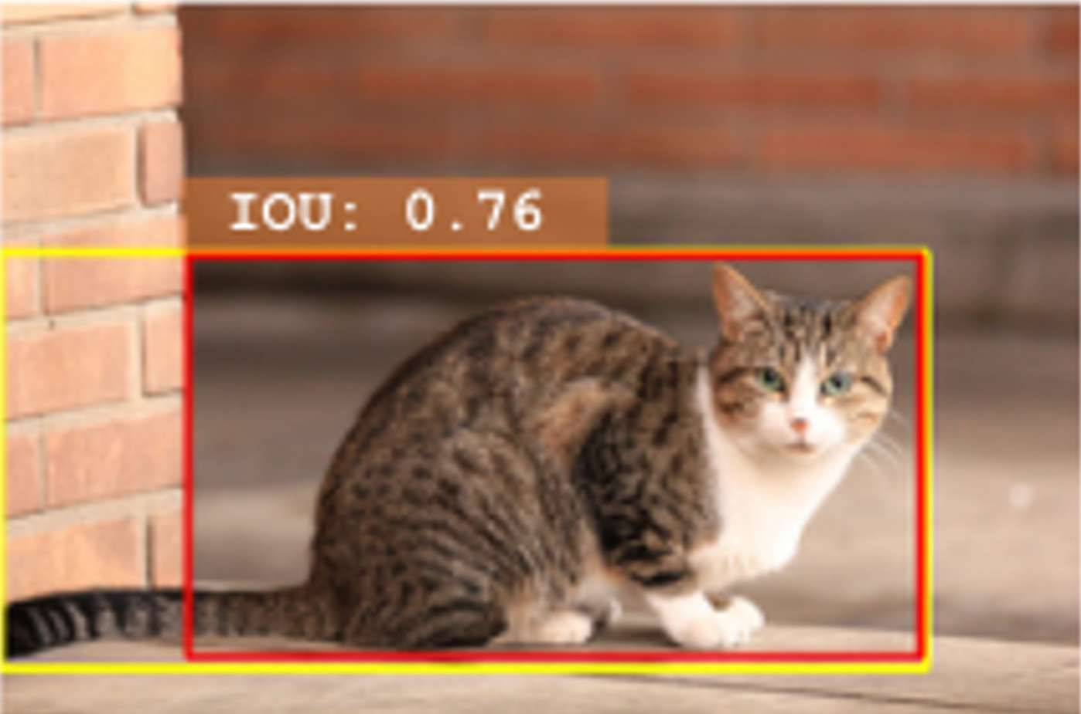
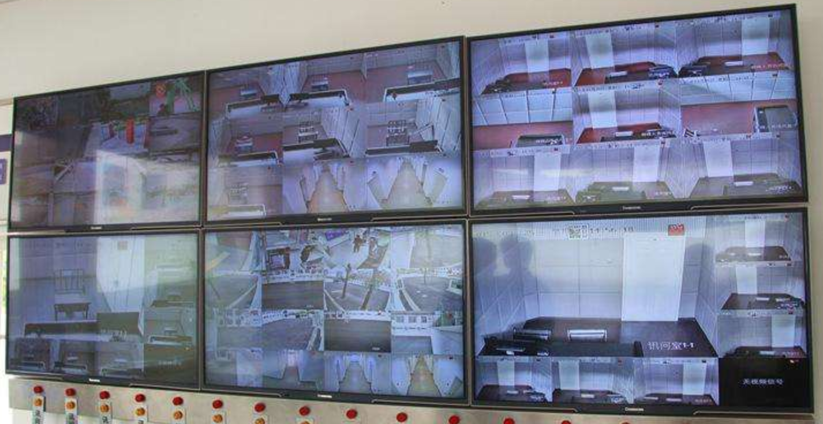

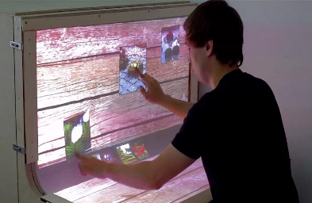
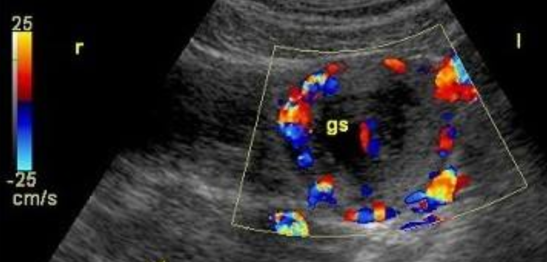
应用研究—智能系统（视频处理）
在第一帧中标注物体，在后续视频中识别跟踪目标
识别跟踪：
该任务的难点在于如何在资源受限场景下对多类型目标跟踪
背景干扰
尺度/外观 变化
遮挡
研究
难点
视 频 监 控
智 慧 旅 游
表征学习
参数更新
精准定位
人 机 交 互
医 学 诊 断
表征学习
提取更核心的特征信息，增强辨别能力
参数更新
针对不同场景和不同目标自适应调整模型
精准定位
适应目标形变和背景干扰，标注跟踪目标
Notes:
在各行业内 目标识别与跟踪，应用场景包括自动驾驶、视频监控、人机交互、医学诊断等

Slide 14
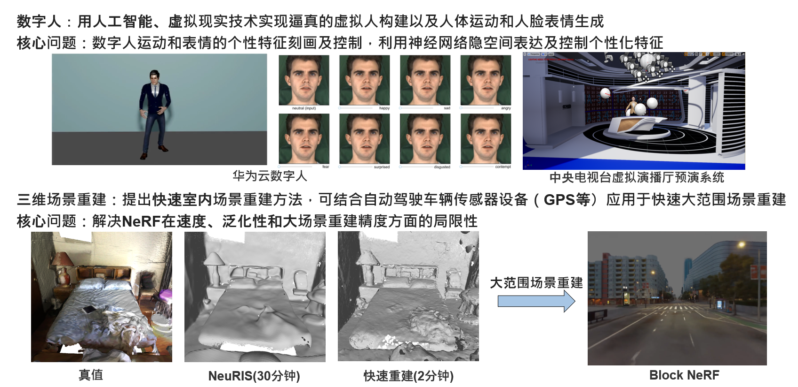
应用研究—智能系统（数字人/3D场景重建）
Notes:
在各行业内 目标识别与跟踪，应用场景包括自动驾驶、视频监控、人机交互、医学诊断等

Slide 15
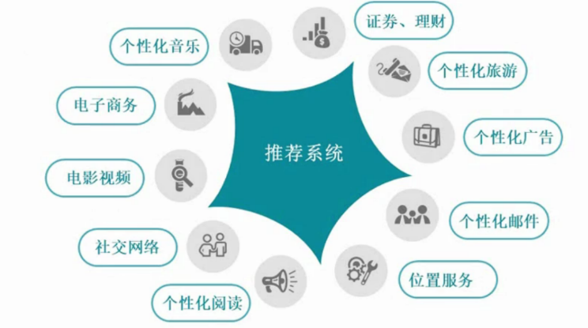






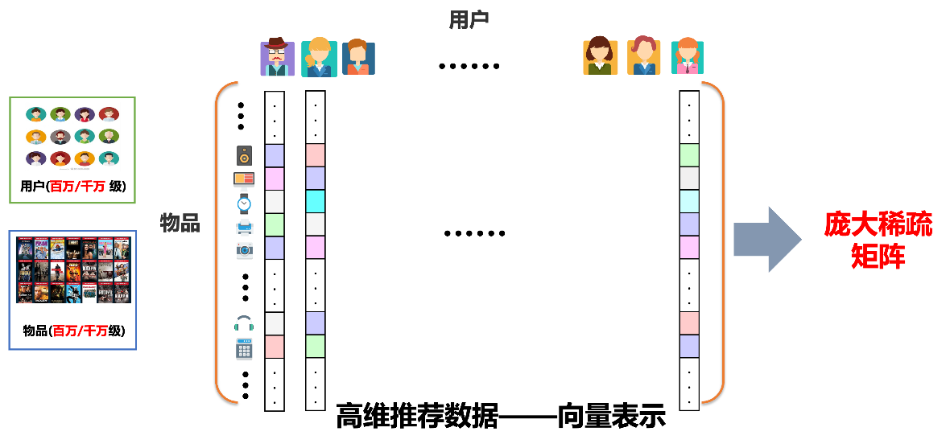
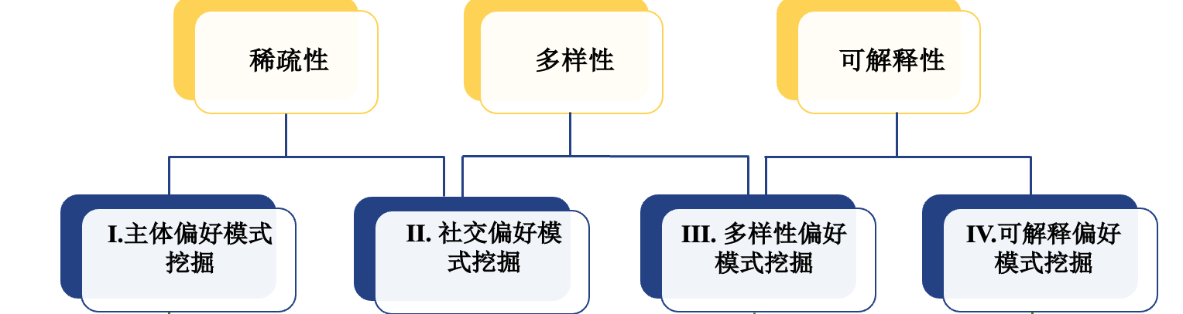
应用研究—智能推荐
推荐系统成为连接数据特征与用户需求的桥梁
我们正在离开信息的时代，进入推荐的时代。
——Chris Anderson in The Long Tail
推荐系统存在巨大挑战
泛化的数据分析结果难以精准描述用户在实际应用场景中的信息需求。
核心手段：用低维空间表征高维推荐数据本质结构 - 高维多源数据学习、弱监督学习、可解释学习
Notes:
各大信息平台下的 产品 诸如 图书、食品、电影等 智能推荐

Slide 16
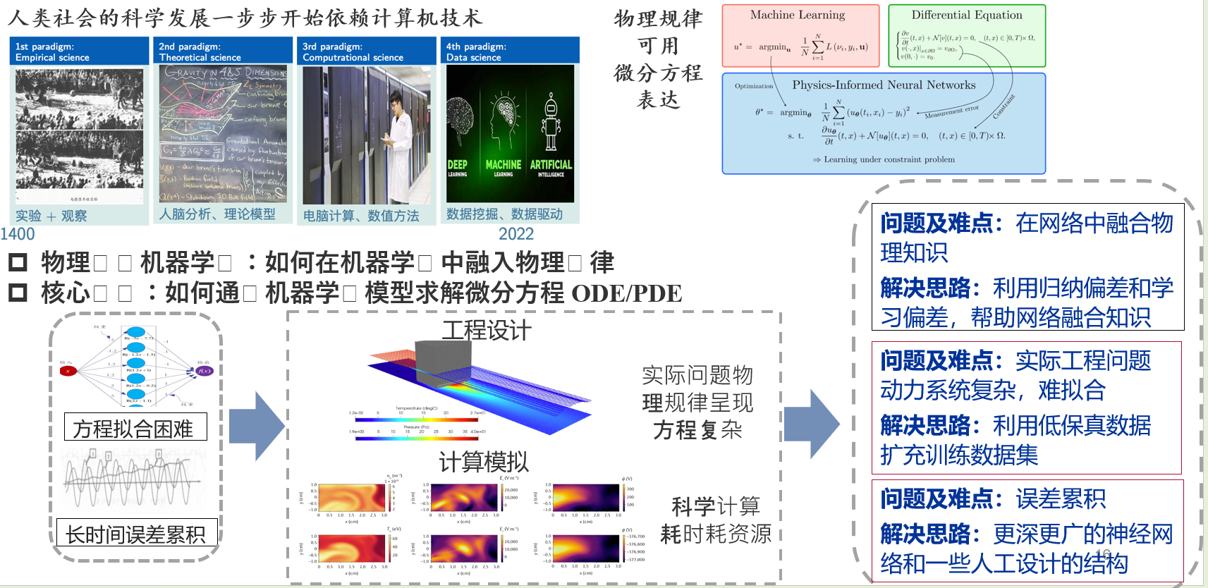
应用研究—智能制造/科学计算

Slide 17
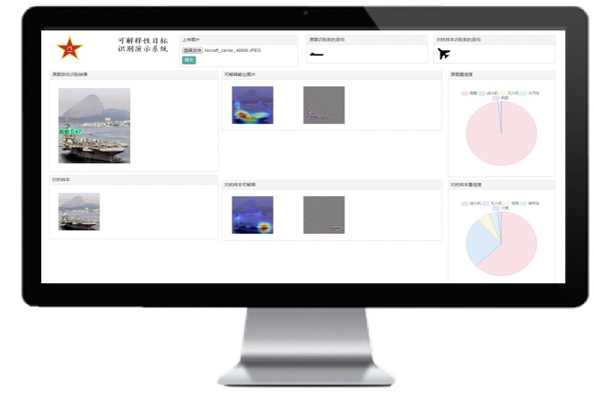
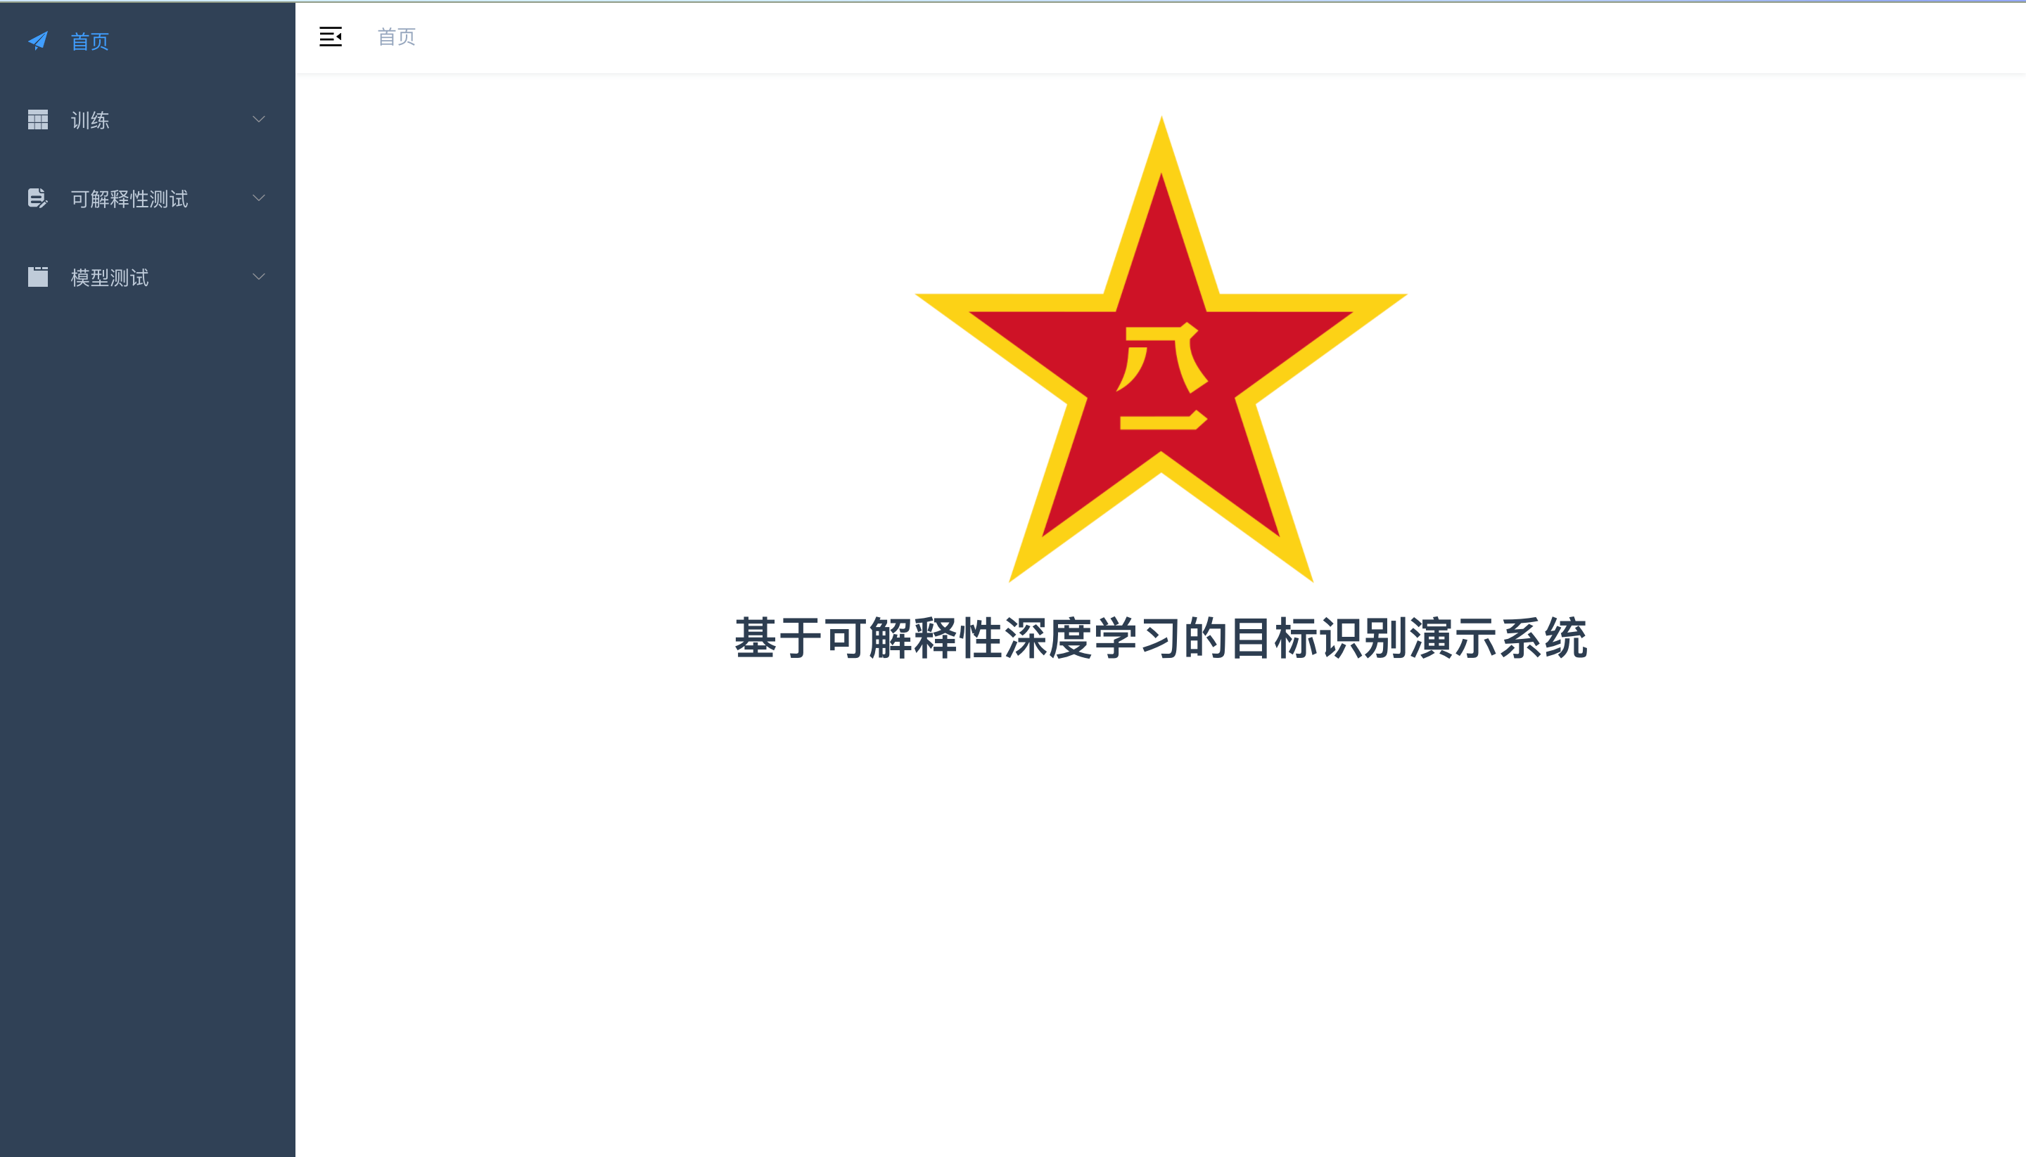

应用研究—智能国防
可解释性**目标识别系统
设计并开发了基于B/S架构、融合目标识别、可解释性分析、对抗样本生成、对抗防御等多个功能的一站式平台。
****目标识别模块
网络特征解释模块
对抗样本生成模块
对抗样本防御模块
深度模型压缩模块
部署可解释深度学习模型至上述平台，消除模型服务器和客户端之间的耦合，确保服务器中各子服务对相关功能模块的稳健执行。
多种模型训练
VGG19、ResNet50、ResNet100、MobileNet、
InceptionV3、DenseNet121、Transformer
多种模型测试
单张图片、批量图片、对抗、压缩、概念展示、效率对比
Notes:
国防体系下 特定目标识别 的 可解释系统 辅助决策

Slide 18












应用研究—智能教育
心理和教育测量--将心理和教育场景中关注的目标差异进行区分的过程
其它
学业成绩测量
教学水平测量
人格测量
测量
教育测量
知识水平测量
兴趣测量
智力测量
通过机器学习技术，建立观测数据与测量目标的联系
心理测量
机器学习技术
深度学习
多标签学习
不均衡学习
小样本学习
语言模型
原型学习
多视图学习
Notes:
智能教育领域，面向在校生的 心理与教育智能测评

Slide 19










教学科研成果
科研项目支撑
教学科研成果
国家自然科学基金优秀青年基金
国家青年拔尖人才基金
国家自然科学基金重点项目
科技部2030新一代人工智能重大专项
JW科技委创新特区重点项目
北京市自然科学基金重点研究专题
北京市自然科学基金杰出青年基金
教育部人工智能算法战略研究项目
国家自然科学基金面上项目/青年
中国人工智能学会-华为学术奖励
航天科工集团
寒武纪智能芯片项目
腾讯犀牛鸟基金
百度红果基金
和利时基金、握奇基金
教材：机器学习、人工智能
获奖：北京市课程思政示范课程
《机器学习》教学名师/团队
顶级论文：CCF A类会议/期刊百余篇： NeurIPS、CVPR、AAAI、IJCAI、ACL、WWW、ICLR、ICCV、ACM MM等；TPAMI、AI、JMLR、IJCV、TKDE、TIP等；中国科学信息科学、软件学报、计算机学报等
示范应用：智能医疗、智能制造、智能国防、智能交通、智能教育等
知名教材与专著影响广泛
《人工智能与知识工程》
国内最早的人工智能教材之一
《机器学习:从公理到算法》
优秀专著，一年内四次印刷
《人工智能导论》
中国科协新一代信息技术系列丛书
Notes:
上述科研由多项国家级省部级及企业项目支撑，科研成果被 国际顶级学术会议和期刊接受并发表百余篇论文；研究所在教学方面 出版了有关机器学习，人工智能相关教材，课程群 获得北京市课程思政示范课程教学团队；教学科研成果已在智能医疗、智能芯片、智能国防、智能交通、智能教育等领域取得示范性应用 和相关荣誉。

Slide 20
目录
（一）研究所介绍及资源
（二）研究所教学与科研
（三）研究所成员及方向
Notes:
下面具体介绍团队成员及研究方向

Slide 21




团队成员及研究方向
于剑博士，教授，博士生导师，北京大学博士
交通数据分析与挖掘北京市重点实验室 主任
北京交通大学计算机科学与技术学科 责任教授
北京交通大学人工智能研究院 院长
中国计算机学会人工智能与模式识别专委会 荣誉主任
入选教育部新世纪优秀人才计划
研究方向：
机器学习理论、自然语言处理
科研情况：
承担国家自然科学基金重点项目项目、国家科技部重大专项子课题
CCF A类期刊/会议上发表百余篇高水平学术成果
代表性成果：
聚类方向经典论文
PARMI 2006
机器学习
——从公理到算法
被评为CCF杰出会员，入选中国计算机学会会士
Notes:
研究所所长 于剑教授 同时也是 北京市重点实验室主任，人工智能研究院院长 ，研究方向 机器学习理论、自然语言处理，

Slide 22










团队成员及研究方向
景丽萍博士，教授，博士生导师，香港大学博士、计算机学院副院长
国家自然科学基金优秀青年基金获得者、教育部创新团队负责人
北京市课程思政教学名师、北京市海淀区第十七届人大代表
中国计算机学会 人工智能与模式识别专委会 副主任
中国人工智能学会 机器学习专委会 常委
北京交通大学“优秀教师”“巾帼十杰”“卓越百人”
研究方向：
机器学习理论（数据受限鲁棒学习、知识驱动稳定学习、安全可信学习及评测等）及其在人工智能领域的应用研究（ 智能交通、智能国防、智能教育、智能政务等）
科研情况：
承担国家自然科学基金优秀青年基金、国家科技部重大专项、国家级创新重点项目、北京市自然科学基金重点专项等，教育部人工智能算法战略研究项目、中国城市轨道交通协会科技进步奖、CCF A类期刊/会议上发表60余篇高水平学术成果
突出成果：
可解释学习获得
“创新示范项目”
高维数据表示获得“NSFC优青基金”
认知计算驱动的不确定性态势感知获得“教育部创新团队”
指导学生获得“北京市优秀毕业生”、国际/国内学术会议“最佳学生论文”，校级优秀博士/硕士学位论文等
Notes:
景丽萍教授 国家优秀青年基金获得者，研究方向 机器学习理论 及其在人工智能领域应用研究

Slide 23






团队成员及研究方向
贾彩燕博士，教授，博士生导师，中科院计算所博士，复旦大学博后
中国计算机学会 人工智能与模式识别专委会委员
中国人工智能学会 粒计算与知识发现专委会委员
交通数据分析与挖掘北京市重点实验室副主任
北京交通大学“红果园双百人才计划”
研究方向：
机器学习及社会计算（图表示学习、社交推荐、社交谣言检测、目标检测及交通应用）
承担国家自然科学基金面上项目3项、国家重点研发计划项目1项等，开发中国民族语文翻译中心蒙古、藏、维吾尔、哈萨克、朝鲜、彝文OCR识别引擎及石油票据出入库单识别微信应用程序；开发湖南省水运中心超载行为识别及预警系统，线上监测400余个客运及汽运渡口。。
科研情况：
论文成果：
SCI期刊、CCF A类会议WWW、IJCAI、AAAI等上发表学术论文40余篇。
少数民族语OCR识别引擎
指导学生获得2018百度-西交大数据竞赛、ICDAR2019、CVPR2020竞赛任务等多个国际国内一/二/三等奖，毕业生入选校级优秀硕士学位论文等
Notes:
贾彩燕 教授 重点实验室副主任 研究方向 机器学习及社会计算

Slide 24





团队成员及研究方向
桑基韬，教授，博士生导师，中科院自动化所博士(院长特别奖、优博)
北京交通大学计算机科学系主任
北京市杰出青年基金获得者
ACM中国新星奖获得者
国家自然科学基金重点项目、新一代人工智能重大项目课题负责人
研究方向：
多媒体计算、网络数据挖掘、可信赖机器学习
科研情况：
第一/二作者论文曾7次获得CCF推荐国际会议主会的最佳论文奖，
获得中国电子学会自然科学一等奖，指导学生获得微软学者奖、多个计算机领域相关学会优博等
相关成果：
科技奖励：
中国电子学会自然科学一等奖
“面向多媒体理解的异构关联理论方法”
学术专著：
首本社会多媒体分析方向的专著(Spinger出版)
论文获奖：
主会的最佳论文/最佳学生论文奖
(涵盖多媒体领域权威和主流国际会议)
应用落地：
全国工业大数据创新竞赛一等奖
受邀在”世界互联网大会”系统发布
Notes:
桑基韬教授 北京市杰出青年基金获得者 研究方向 可信机器学习 多媒体计算及网络数据挖掘

Slide 25
团队成员及研究方向
Notes:
周雪忠教授，浙江大学计算机学院博士毕业，担任医学智能研究所所长，从事数据挖掘、知识图谱、复杂网络方法与技术研究，及其在医学人工智能的应用。担任多个国家一级学会医学人工智能及大数据专委会的会长和副会长等学术兼职；主持国家重大项目多项，获国家科技进步二等奖1项。成果发表于Nature Communications,Science Bulletin和NAR等顶级期刊，研制了系列医学数据挖掘算法和SymMap等大规模医学知识图谱，在50+全国医疗机构与中药新药研发中形成较大规模应用，学术成果受到国际著名学者及团队的关注和应用。

Slide 26





团队成员及研究方向
田丽霞，教授，博士生导师，中科院自动化所博士
研究方向：机器学习、医学图像处理
科研情况：承担国家自然科学基金项目4项，国家重点研发计划课题
1项；发表SCI论文多篇
当前科研工作：
基于fMRI的个体脑功能解码(国家自然科学基金) 脊椎图像分割&关键点检测(国家重点研发计划)
21级硕士生：孪生节点卷积网络
（IEEE Journal of Biomedical and Health Infomatics，2023）
21级硕士生：结合幅值驱动数据
增强的对比学习（MICCAI 2023）
AI Spine V1.2 UI界面设计

Slide 27


团队成员及研究方向
尹传环博士，副教授，硕士生导师，北京交通大学博士
中国人工智能学会粒计算与知识发现专委会委员；
研究方向：机器学习、异常检测、智能运维；
招生意向：招收编程能力强的硕士研究生（学术或者专业）；
导师特点：承担横向项目为主，曾经在IT企业担任软件部经理多年，有丰富的程序设计和项目管理经验，重视研究生的程序设计与项目管理能力的培养；
主要成果：某数据中心入侵检测管理系统以及某通信卫星状态监测系统等。
逻辑架构
系统主页面
Notes:
尹传环 老师，毕业于北京交通大学，研究方向为机器学习、异常检测及智能运维

Slide 28


团队成员及研究方向
黄晓雯 副教授，硕士生导师，中科院自动化所博士
于国内外顶级学术会议/期刊上发表学术论文二十余篇，其中包括ACM Multimedia、CVPR、WWW、TPAMI、ACM TOIS、IEEE TKDE、ACM TOMM等顶级会议/期刊；
已公开发明专利2项；
2017、2019年两次在国际学术竞赛ACM Multimedia中获奖；
获“北京市优秀指导教师”称号；
研究方向：
可信用户建模、推荐系统、数据挖掘、多媒体计算
科研项目：
主持国家自然科学基金青年基金、国家重点研发计划青年科学家项目任务、北京交通大学基本科研业务费、校科技基金人才基金、企业合作项目等多项科研项目；
参与国家自然科学基金重点项目、国家重点研发计划、新一代人工智能重大项目课题、北京市杰青项目等多项科研项目；
本研教学：
本科生《机器学习》、《思维交流与写作》
研究生《机器学习》（本研一体）、《工程伦理》、《学术写作能力》
工作荣誉：
北京交通大学优秀指导教师，2021、2022、2023 ，北京交通大学
北京市优秀指导教师，2021.12 ，北京市教育委员会
联系方式：
电子邮箱：xwhuang@bjtu.edu.cn
个人主页：https://faculty.bjtu.edu.cn/9545/
扫码查看个人主页
Notes:
北京市重点实验室 图片有效期~是否更换

Slide 29






团队成员及研究方向
温玉辉博士，高聘副教授，中科院计算所博士，清华大学博士后
北京交通大学“青英人才培育计划”
研究方向：机器学习及智能系统、计算机图形学、3D视觉；
专利情况：已授权发明专利4项；
获奖情况：2022年度ACM Multimedia Grand Challenges铜牌；
2022年度GDC最佳论文奖；
科研项目：主持国家自然科学基金委员会青年科学基金项目，博士后面上项目；参与国家重点研发计划、中央电视台国家重点实验室科研合作项目；
科研成果：以第一作者或通讯作者身份在CCF A类国际顶级学术期刊与会议TPAMI、TVCG、CVPR、AAAI、ACM MM、IJCAI等，国内CCF A类期刊《中国科学：信息科学》等发表多篇学术论文。

Slide 30




团队成员及研究方向
刘华锋 讲师，北京交通大学博士，香港大学博士后
研究方向：概率机器学习理论及其应用研究（无/弱监督学习、可解释学习、推荐系统等）；
科研项目：主持创新科研项目，参加国家自然科学优秀青年基金/重点基金/面上、国家KJW创新局重点项目、北京市自然科学基金重点专项等；
获奖情况：北京交通大学优秀博士论文，2019、2020年度《软件学报》高影响力论文；
科研成果：以第一作者或通讯作者身份分别在CCF A/B类国际顶级学术期刊与会议JMLR、IEEE TKDE 、ACM TOIS、NeurIPS、WWW、AAAI 、IEEE CVPR、IEEE ICCV、ACM MM、ACM TKDD、SCIS、ACM CIKM、ACM RecSys，国内计算机核心期刊《软件学报》上发表多篇学术论文。
Notes:
90后 刘华锋 老师，毕业于北京交通大学，研究方向为 机器学习 理论 及相关应用研究

Slide 31

探索科研之路 – 坐得住冷板凳、脚踏实地科研
Notes:
欢迎感兴趣的同学和我们一起 探索科研之路，只要我们坐的住冷板凳，脚踏实地科研，你将会在补充知识的同时学会如何有效地拓展知识，你将会在承担任务的同时学会如何有效的规划任务，你将会在强化思维的过程中学会如何凝练问题、探究问题、解答问题。
如何更多：知识点之间的关联
如何规划：时间安排、内容优先级
如何选择：如何凝练问题、探究问题、解答问题等

Slide 32
欢迎加入、携手共进
坚守“砥砺德行，立己立人”的道德追求
坚守“守正笃实，久久为功”的平和心态
坚守“宠辱不惊，自信自励”的人生哲学
Notes:
同学们 机器学习与认知计算研究所 欢迎你的加入，我们携手共进，坚守“砥砺德行 立己立人”道德追求，坚守 “守正笃实 久久为功” 平和心态，坚守 “荣辱不惊 自信自励” 人生哲学，这里将成就你不一样的精彩人生！

